Slide 1
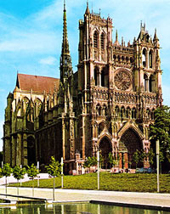
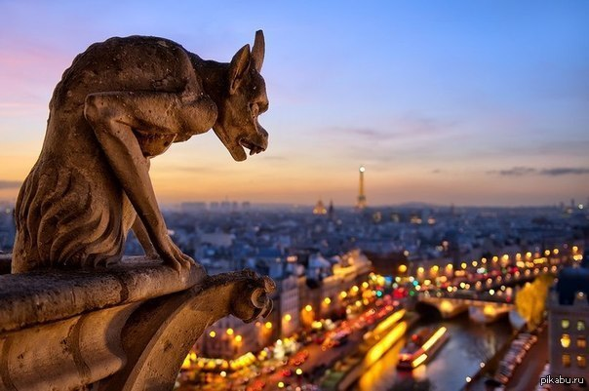
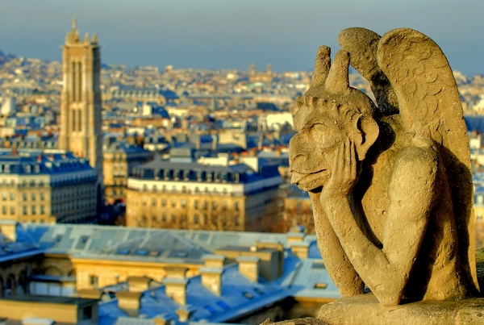
Перлини готики
Виконала
учениця 11Вкласу
Куценко Віталія

Slide 2
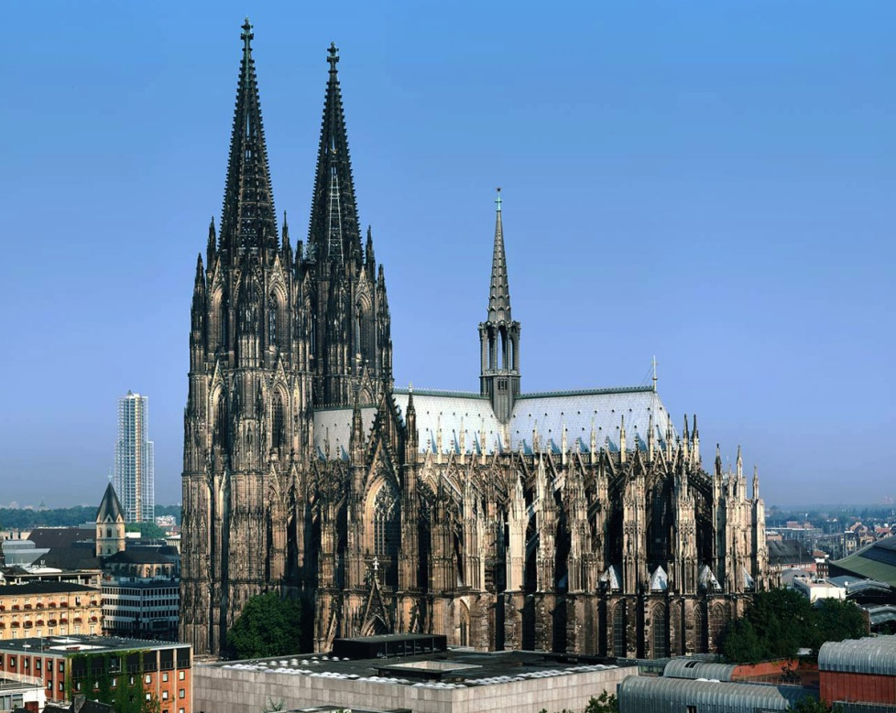
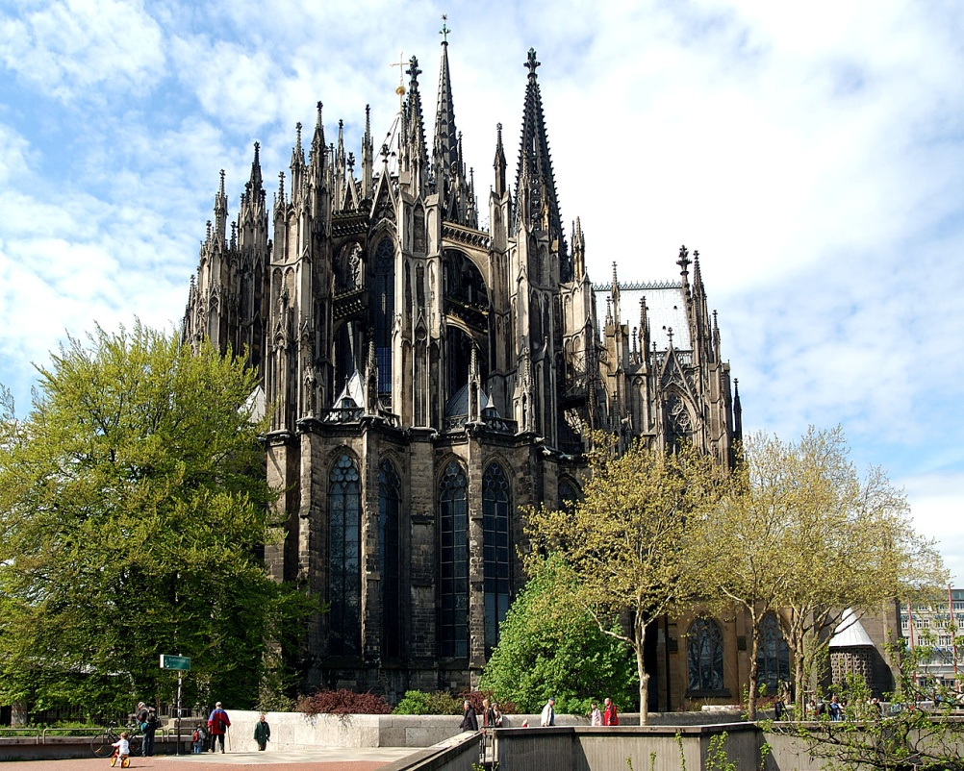
Ознаки готики — це характерне спрямування споруди вгору, що підкреслювалося стрілчастими шпилями, це вітражі (великі вікна із різнокольорового скла), найдавніші зразки яких зберегли­ся у Великій Британії та Франції, а також численні арки, багатство скульптурного оздоблення.

Slide 3
Термін «готика» (іт. — незвичний, варварський) було введено теоретиком мистецтва й архітектором Джорджо Вазарі. Від початку XIX ст., коли щодо мистецтва X—XII ст. почали за­стосовувати термін «романський стиль».Історія мистецтва оперує також поняттями англійська, французька, німецька готика. Ми­стецтво готичного стилю характеризується пошуком синтезу між архітектурою, живописом і скульптурою. Гармонійний усесвіт ро­манського стилю перетворився на динамічний, спрямований угору всесвіт готики. Пізньороманський стиль відтворив усі формальні передумови готики.

Slide 4
Найвидатніші пам’ятки готичного стилю
Собор Паризь­кої Богоматері у Франції

Slide 5
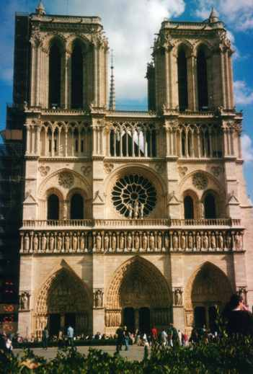
собор Паризь­кої Богоматері у Франції Нотр-Дам де Парі
У соборі вбачається подвійність стилістичних впливів: з одного боку, присутні відгомони романського стилю Нормандії, з властивим йому могутньою і щільною єдністю, а з іншого, використання новаторських архітектурних досягнень готичного стилю, який додає будівлі легкість і створює враження простоти вертикальної конструкції і вагової опори будови (будучи каркасом опори будови його видно лише ззовні).

Slide 6
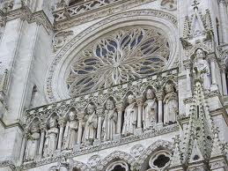
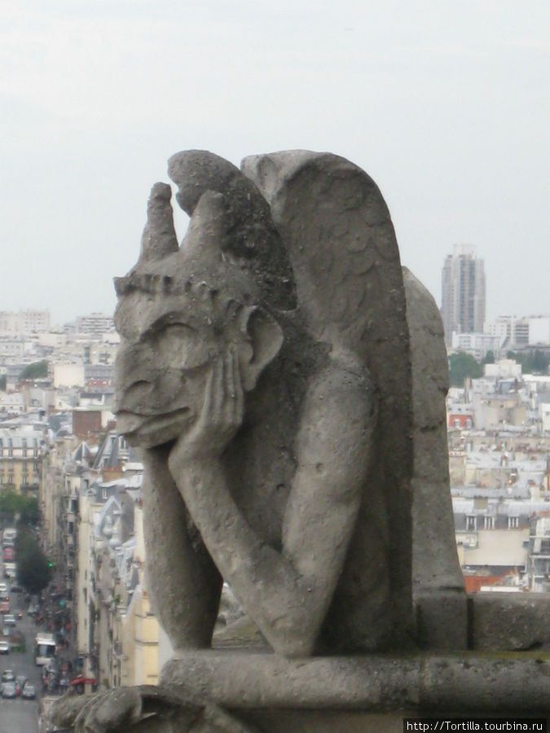
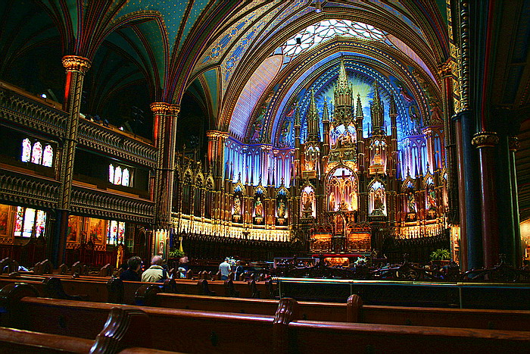
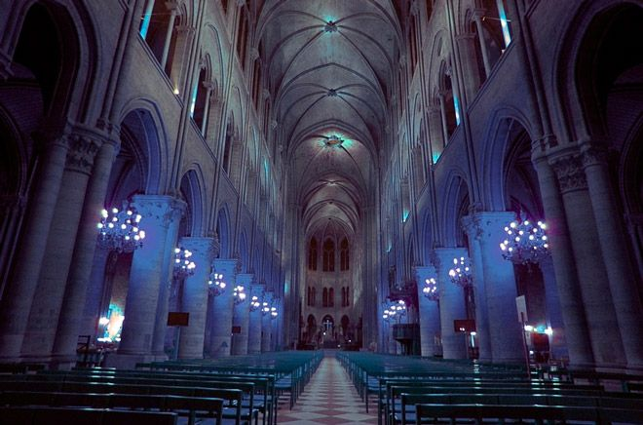
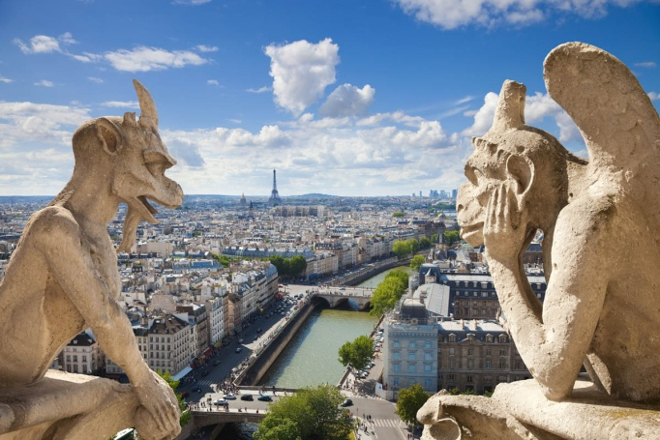
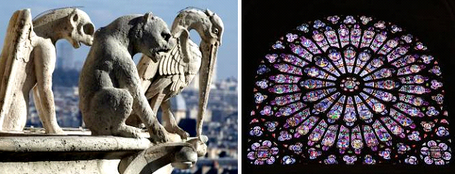
собор Паризь­кої Богоматері у Франції Нотр-Дам де Парі

Slide 7
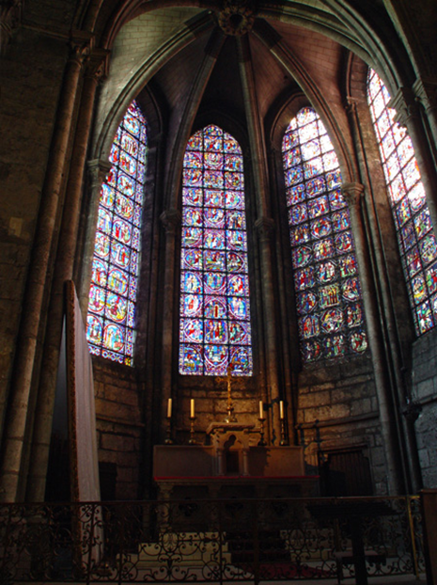
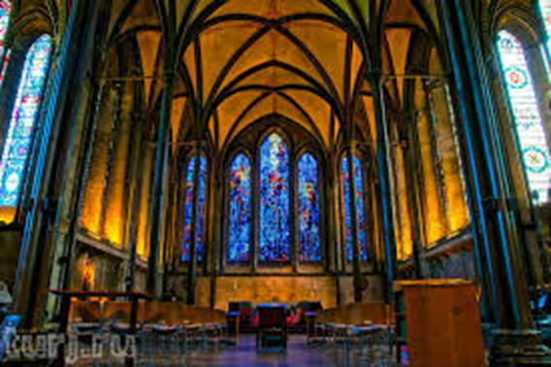
Кафедральний собор Богоматері
Шартрський
Кафедральний собор Богоматері в Шартрі являє собою тринавну споруду з хрестоподібним плануванням з невеликим трансептом і деамбулаторієм. Східна частина храму має декілька напіввідкритих радіальних каплиць, три з яких помітно виступають за межі півкола деамбулаторія, а решта чотири мають меншу глибину.
На час зведення собору його склепіння було найвишим у Франції Особливістю зовнішнього вигляду собору є його дві відмінні одна від одної вежі. 105-метровий шпиль південної башти відноситься до 1140 року, його виконано у формі романської піраміди, північна ж вежа заввишки 113 метрів має основу, яка лишилась від романського собору, а її шпиль з'явився на початку XVI століття і є взірцем пізньої готики.

Slide 8
Кафедральний собор Богоматері Шартрський

Slide 9
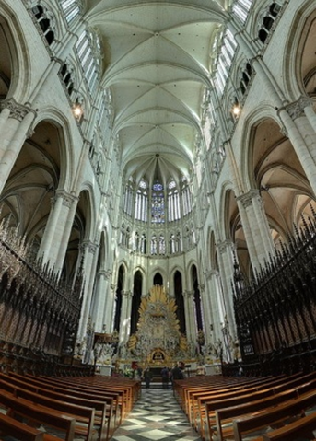
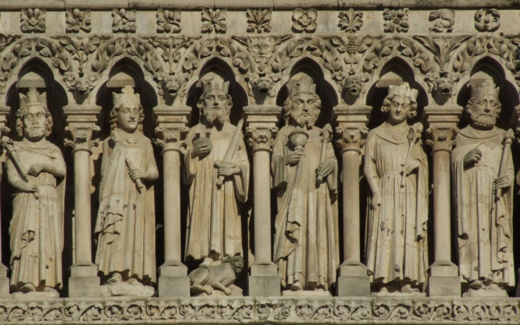
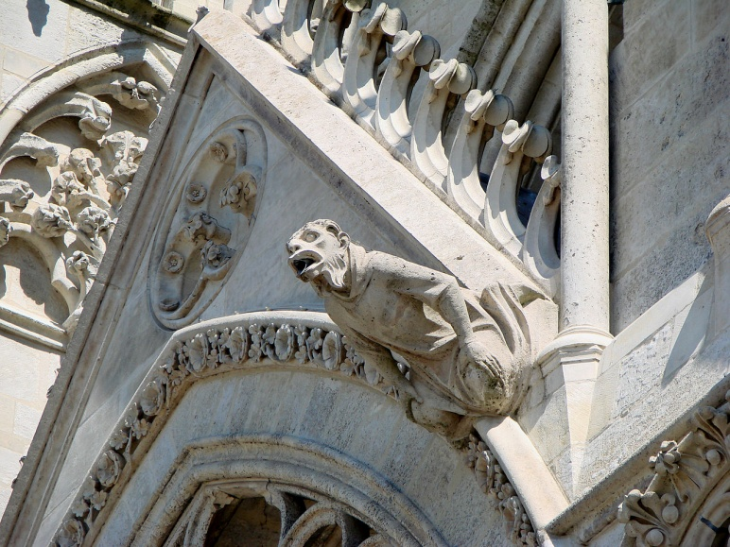
Ам'єнський собор
Цей собор є найвищим завершеним собором у Франції, де звід кам'яної арки досягає висоти 42.30 метрів (перевершений тільки незакінченим собором Святого Петра). Він також має величезний внутрішній об'єм — більший від усіх соборів у Франції, та оцінюється величиною приблизно 200 000 кубічних метрів (260 000 куб.яр.). Собор був побудований між 1220 та 1270 роками, та зареєстрований у Світовому надбанні ЮНЕСКО із 1981 року.Незважаючи на втрату майже всього із оригінального набору мозаїчного скла, Ам'єнський собор славиться якістю та кількістю готичних скульптур початку 13 століття, розміщених на головному фасаді із заходу та брамі Південного трансепту, а також великої кількості поліхромічних скульптур пізнішого часу в середині будівлі.

Slide 10
Ам'єнський собор

Slide 11
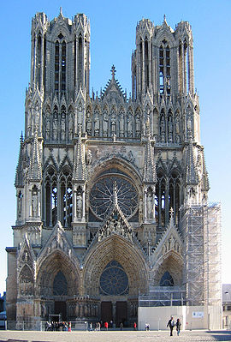
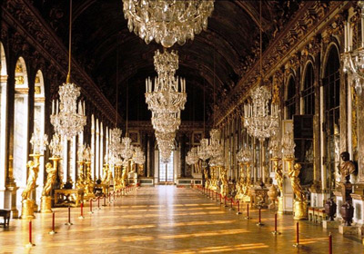
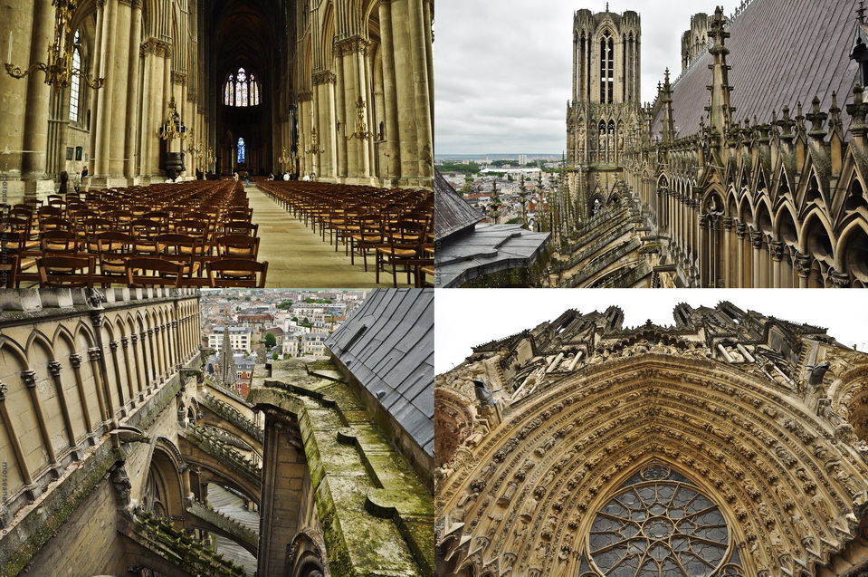
Реймський собор
Собор — одна з найвизначніших споруд готичного стилю у Франції, як з точки зору архітектури, так і за кількістю скульптурних елементів — 2303. Завдяки цьому занесений до Світової спадщини ЮНЕСКО з 1991-го року. Собор є одною з найвидатніших туристичних пам'яток Франції, кількість відвідувачів в 2007-му році сягнула півтора мільйони осіб

Slide 12
Реймський собор

Slide 13
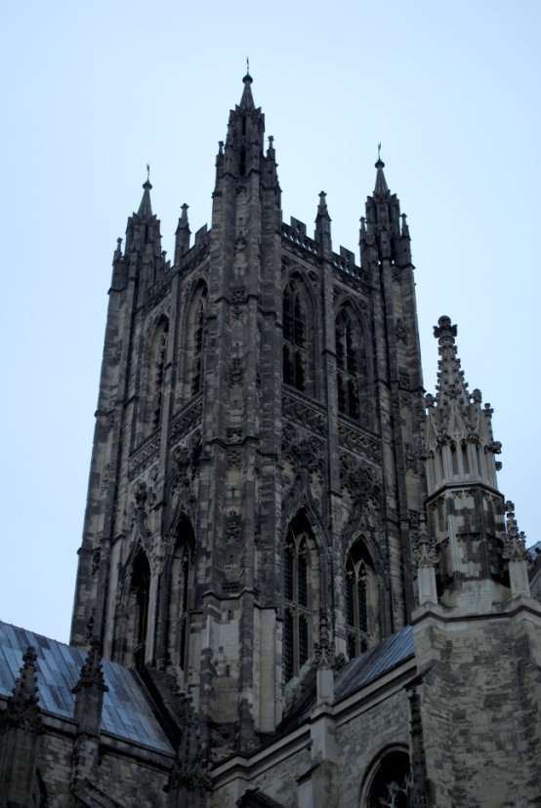
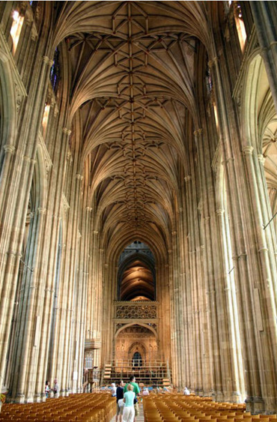
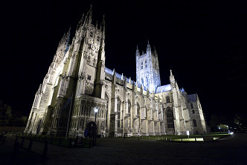
Кентерберійський собор
В XV століття неф набув близького до сучасного вигляду («перпендикулярна готика»); істотно була надбудована центральна вежа. Північно-західна вежа в романському стилі в XVIII столітті загрожувала обваленням і була розібрана; в 1830-і роки на її місці виросла нова споруда, стилізована в дусі «перпендикулярної» готики.

Slide 14
Кентерберійський собор

Slide 15
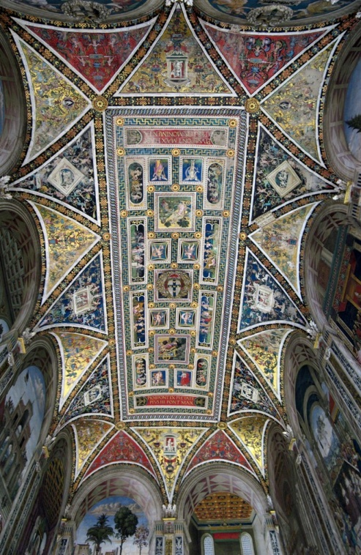
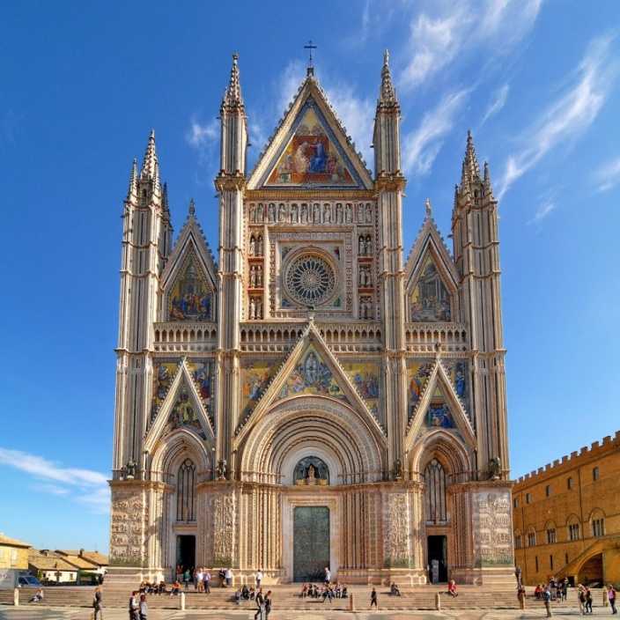
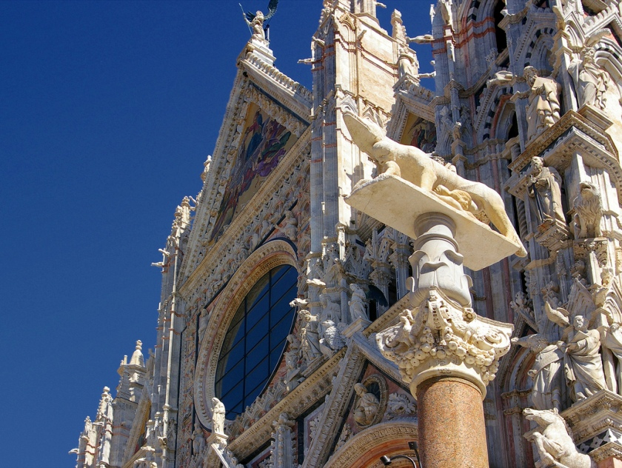
Сієнський собор
Собор, збудований на підвищеному фундаменті у вигляді латинського хреста, вміщує три нави. Зверху встановлено гексагональний купол. Фасад споруди оздоблено білим мармуром з додаванням червоного сієнського мармуру та зеленого мармуру з району Прато.Вона чітко розділена на 2 частини: нижню та верхню, які вказують на 2 різніх періоди будівництва собору. Приміщення собору поділяється на три нефа, нові, які перетинає з трансепт, розділений в свою чергу на два нефи, та глибока хора. Внутрішні виміри становлять : довжина 89.4 метра, ширина 24.37 метра та висота 54.48 метра. Інкрустована мармуровою мозаїкою, підлога є однією з найбільш багато прикрашених такого роду підлог в Італії. Мозаїка вкриває всю підлогу собору.

Slide 16
Сієнський собор

Slide 17
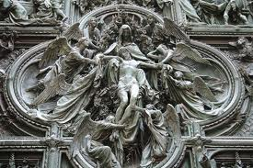
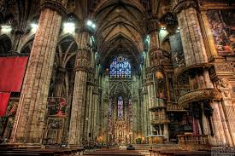
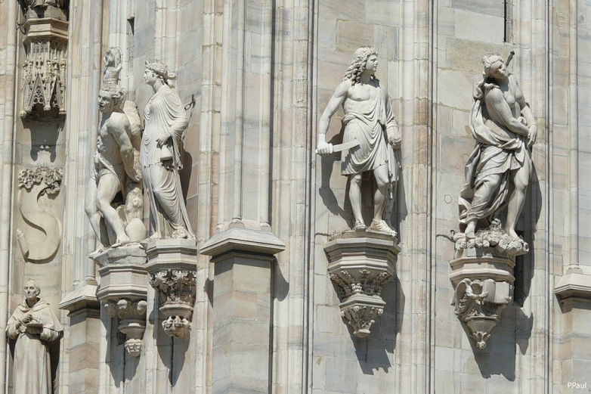
Міланський собор
Є одним з найбільших соборів світу, другим за місткістю готичним собором (після Севільського собору) і другим за місткістю собором в Італії (після собору Святого Петра в Римі). Довжина самого найвищого шпиля становить 4 метри. На ньому знаходиться статуя Мадонни. Статистику гігантоманії будови можна було б доповнити ще деякими цифрами: в цілому собор прикрашають 3400 статуй(серед них можна побачити статуї пророків, святих, мучеників, горгулій, химер, статую, котру місцеві вважають прототипом статуї Свободи у Нью-Йорку і статую Муссоліні. Дах оформлений як тераса.

Slide 18
Міланський собор

Slide 19
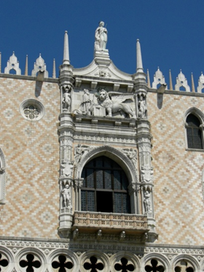
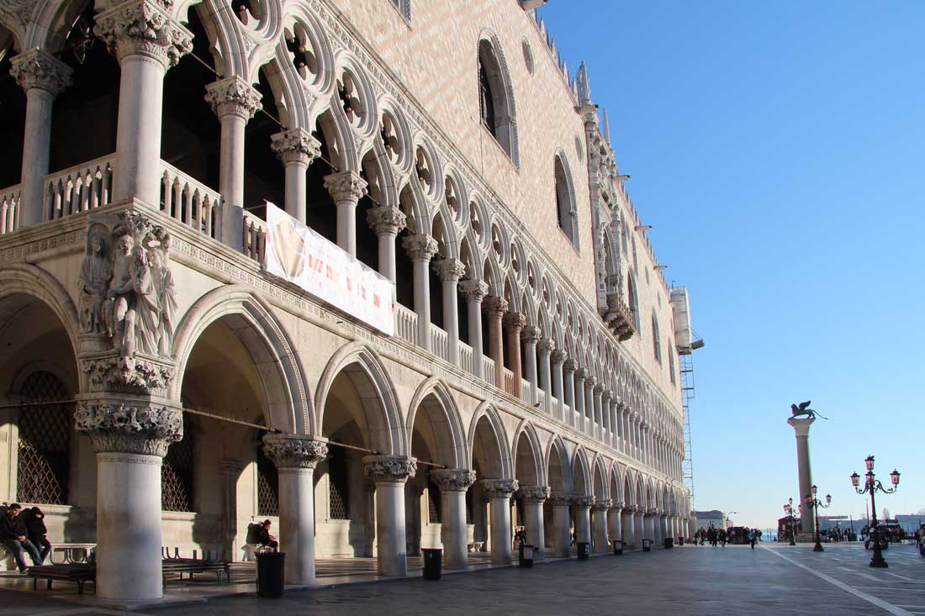
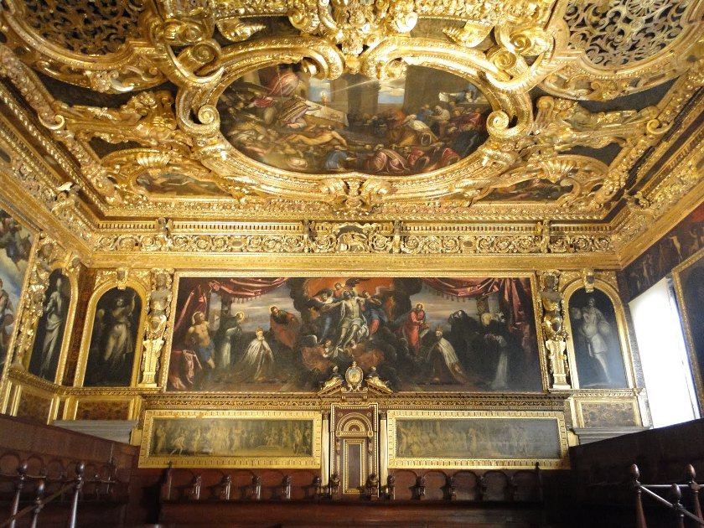
Палац дожів
Неначе в насмішку над усіма законами архітектури верхня масивна частина Палацу дожів покоїться на легких ажурних арках. При першому погляді здається, що будівля перекинута фундаментом догори і дахом вниз, настільки нелогічна сама система її фасаду: дві стрічки слабких опор внизу і висока суцільна стіна вгорі. У 1577 році чергова пожежа знищила одне крило будівлі і Антоніо де Понті, творець моста Ріальто, відновив первинний вигляд будівлі. У центрі східного фасаду знаходиться великий балкон, виконаний учнями Сансовіно в 1536 році. Над балконом — стрілчасте вікно і скульптурне зображення дожа Андреа Ґрітті перед символом Венеції. Над цим балконом встановлена статуя Правосуддя роботи скульптора Алессандро Вітторіа. Саме з цього балкона у 1866 році було проголошено возз'єднання Венеції з Італійським Королівством.

Slide 20
Палац дожів

